Slide 1

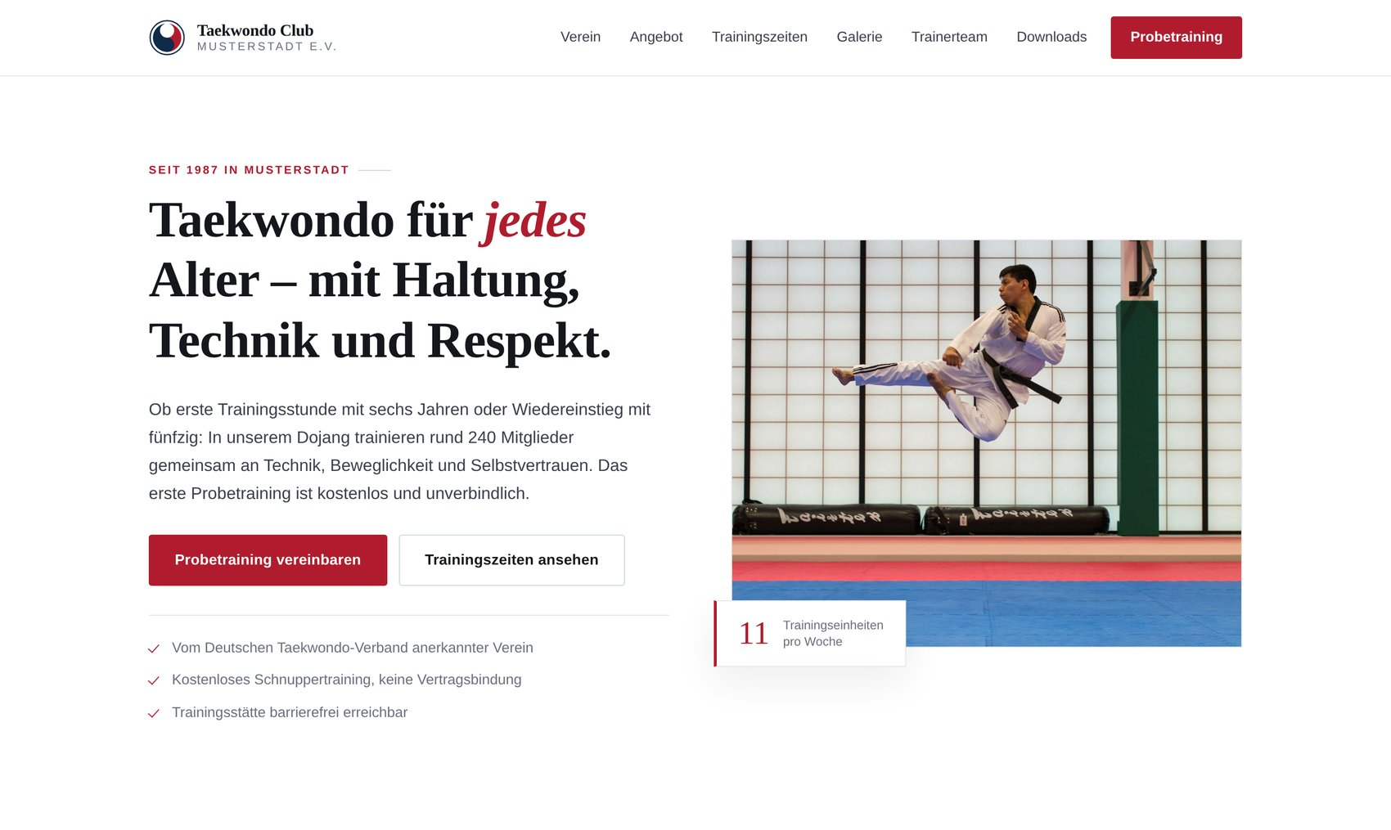
TAEKWONDO CLUB MUSTERSTADT E.V.
ENTWURF
Die neue
Vereinswebsite
Stand: August 2026
01
Notes:
Der Entwurf ist vollständig klickbar. Heute geht es um den Gesamteindruck und um Rückmeldungen.

Slide 2
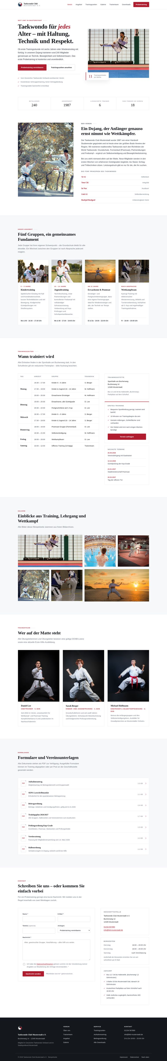
Die Abschnitte der Startseite
1
Einstieg
6
Trainerteam
2
Der Verein
7
Downloads
3
Angebot
8
Kontakt
4
Trainingszeiten
9
Impressum & Datenschutz
5
Galerie
02
Notes:
Alles steht auf einer Seite untereinander; die Navigation springt zum jeweiligen Abschnitt.

Slide 3
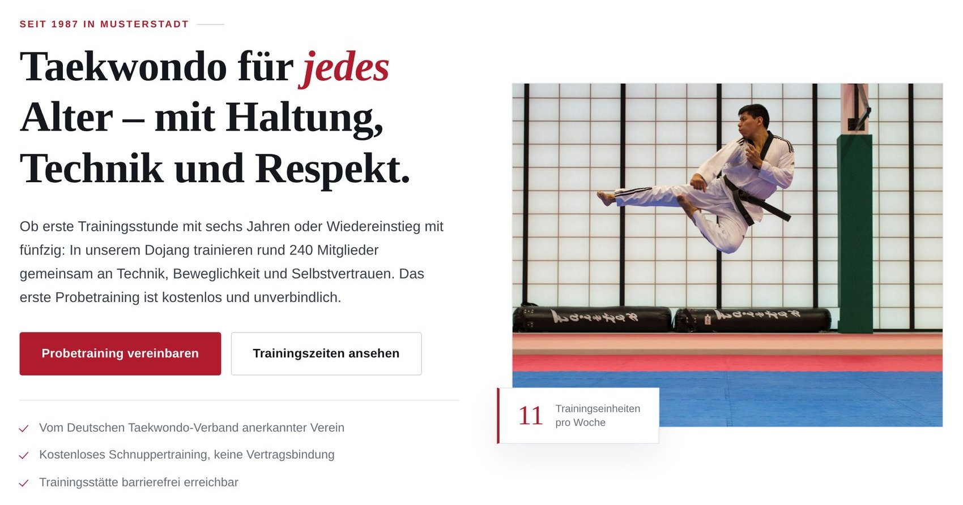
01
Einstieg
03
Notes:
Kernaussage, Probetraining-Schaltfläche und die Kennzahlen des Vereins.

Slide 4
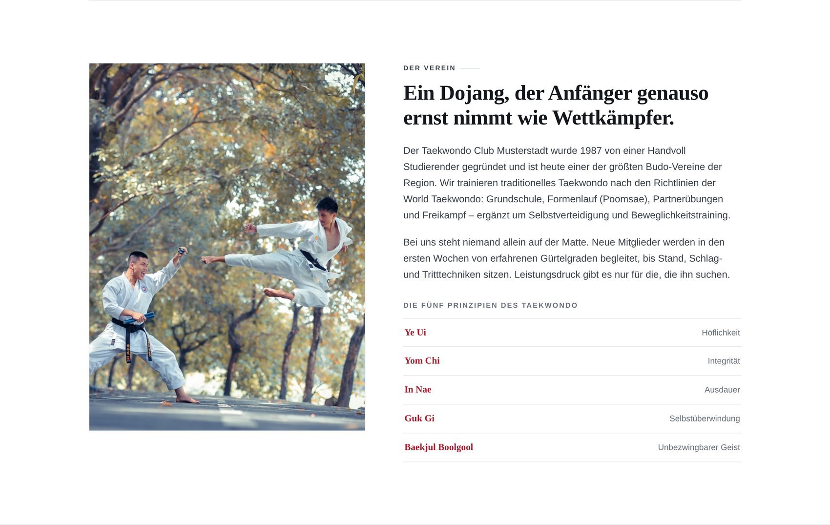
02
Der Verein
04
Notes:
Kurze Vorstellung und die fünf Prinzipien des Taekwondo.

Slide 5
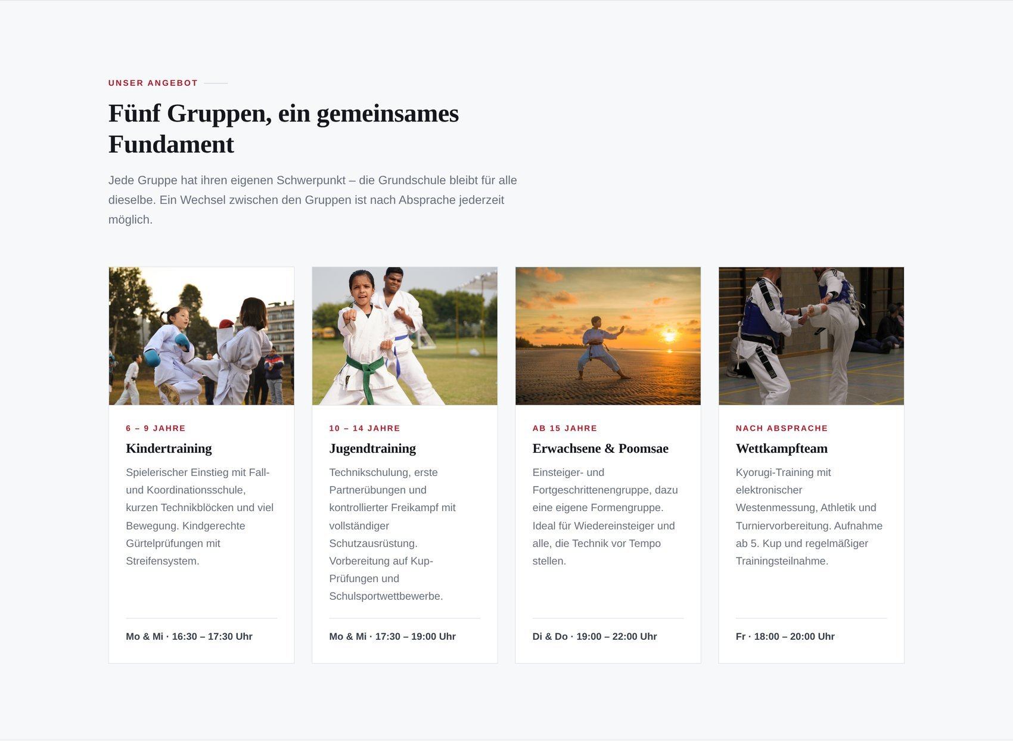
03
Angebot
05
Notes:
Vier Trainingsgruppen als Bildkarten – erweiterbar.

Slide 6
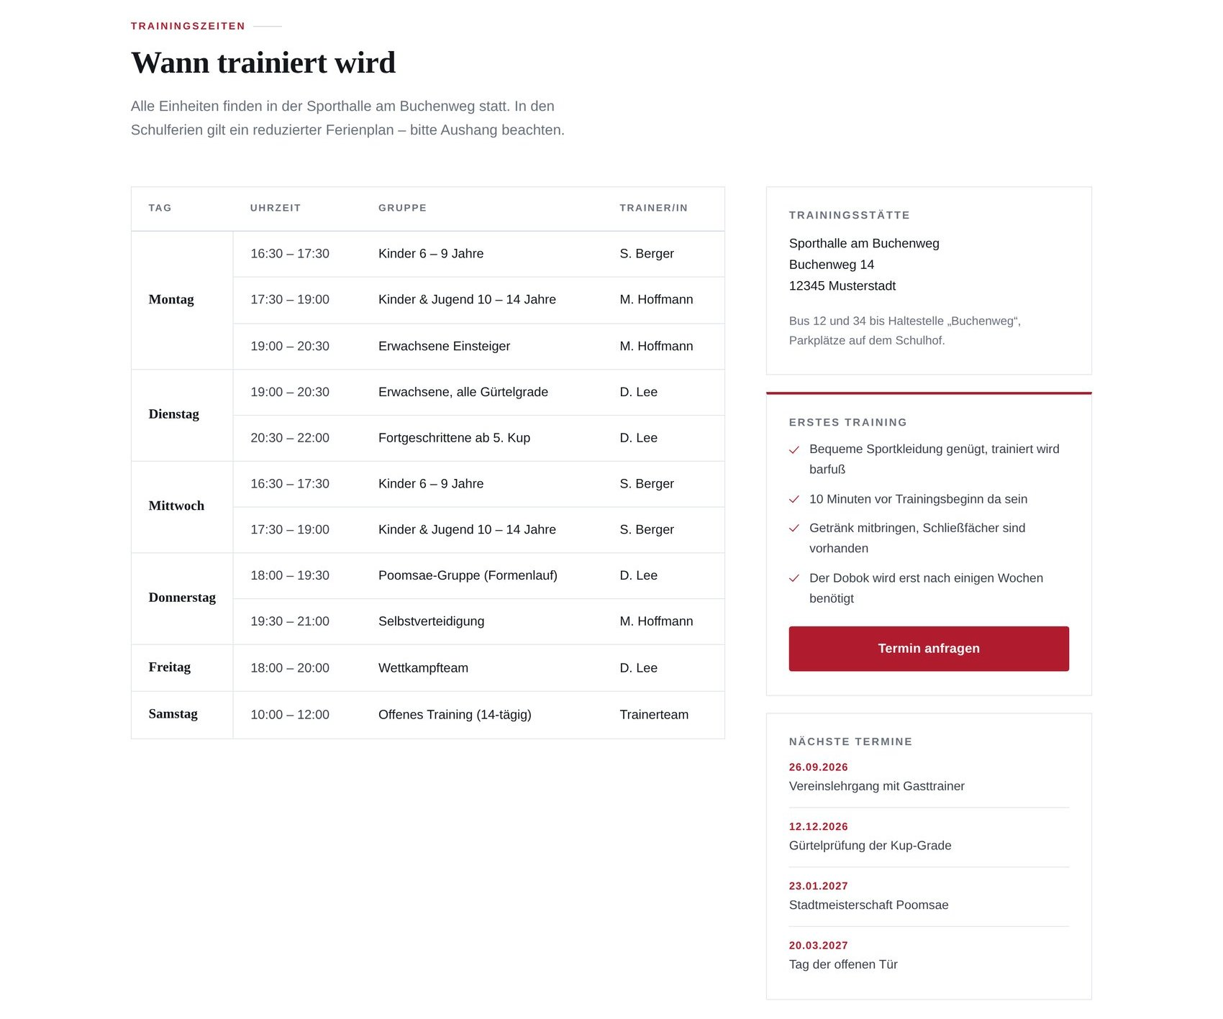
04
Trainingszeiten
06
Notes:
Wochenplan mit Halle, Hinweisen für Einsteiger und den nächsten Terminen.

Slide 7
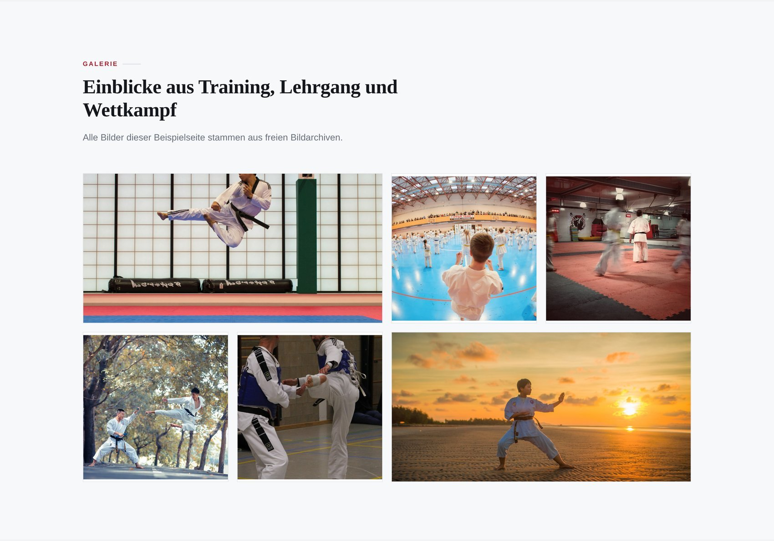
05
Galerie
07
Notes:
Sechs Bilder, ein Klick öffnet die Großansicht. Zurzeit Stockfotos.

Slide 8
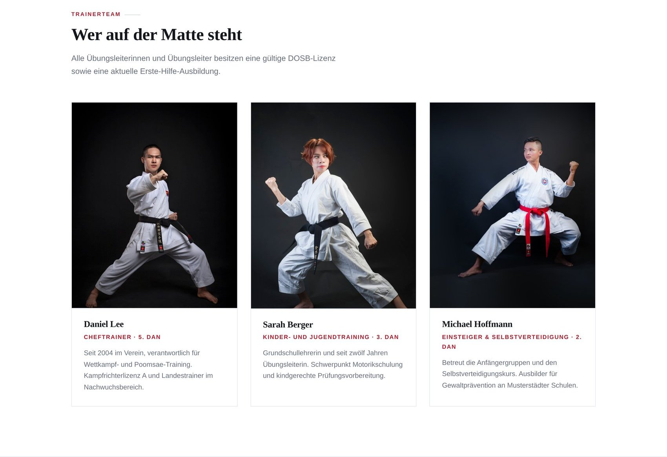
06
Trainerteam
08
Notes:
Porträts mit Graduierung und Aufgabenbereich.

Slide 9
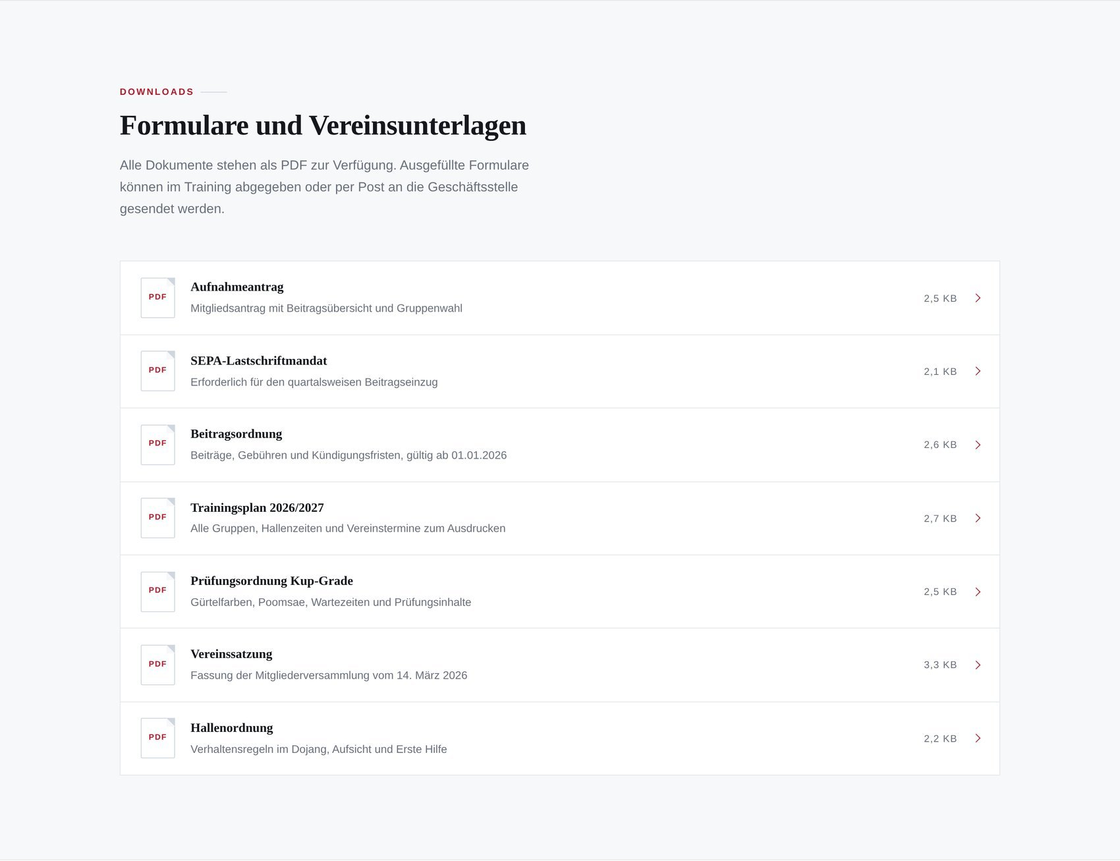
07
Downloads
09
Notes:
Übersicht der Dokumente auf der Seite. Die Dokumente selbst stellt der Verein.

Slide 10
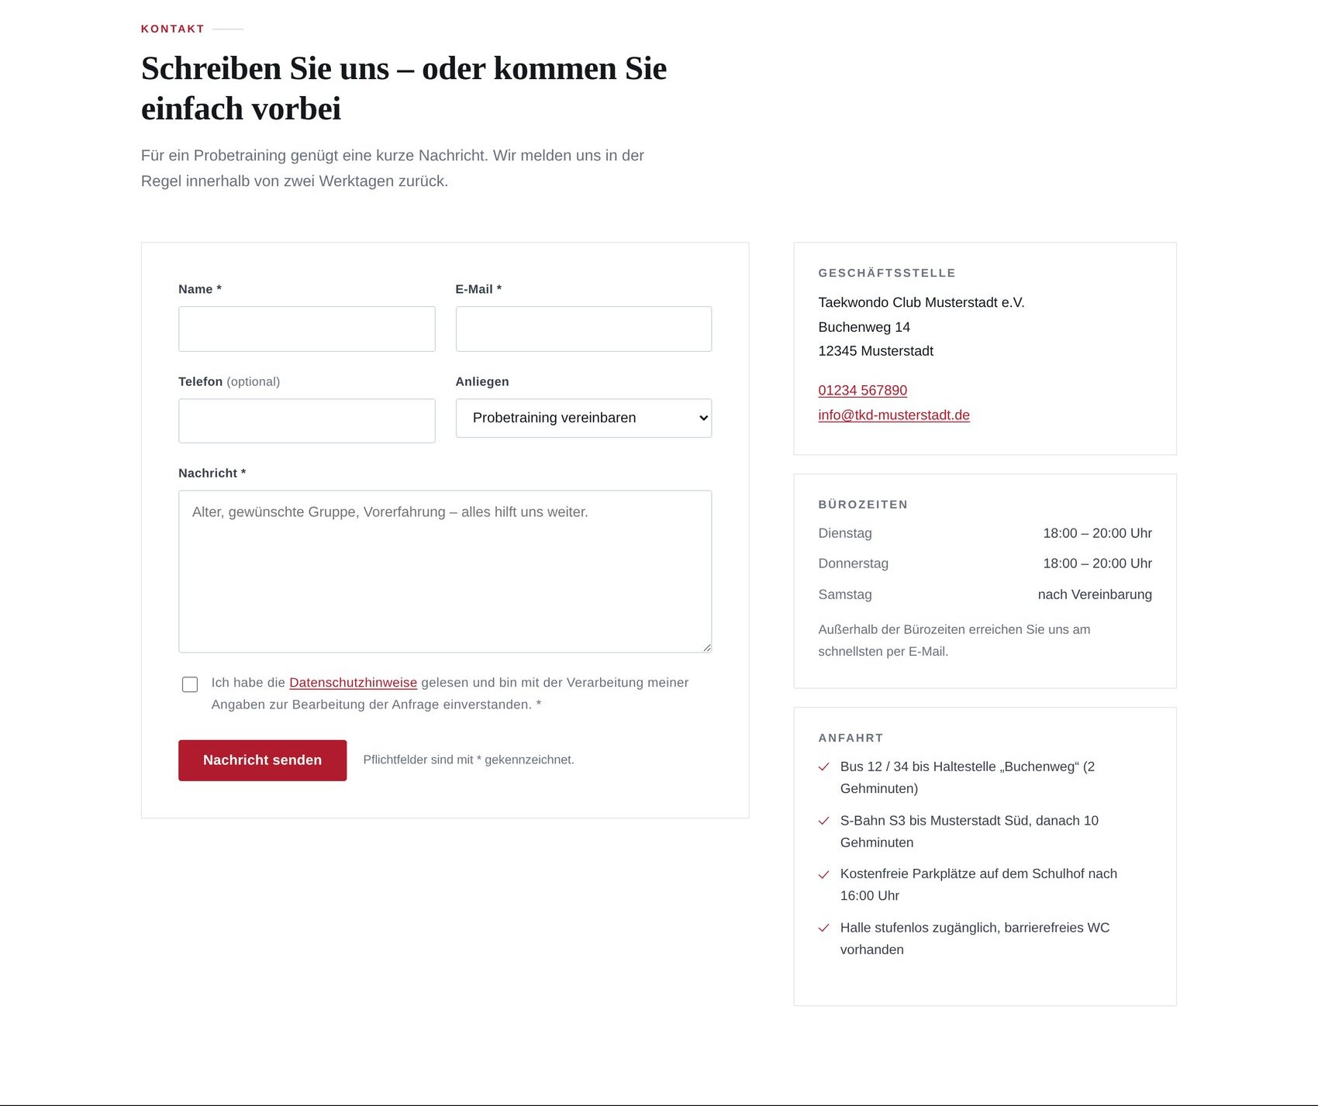
08
Kontakt
10
Notes:
Formular, Geschäftsstelle und Anfahrt. Der Versand wird beim Hosting eingerichtet.

Slide 11
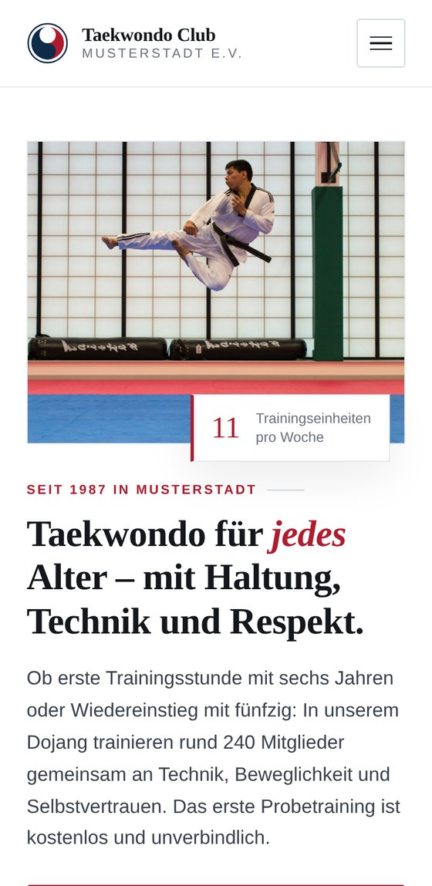
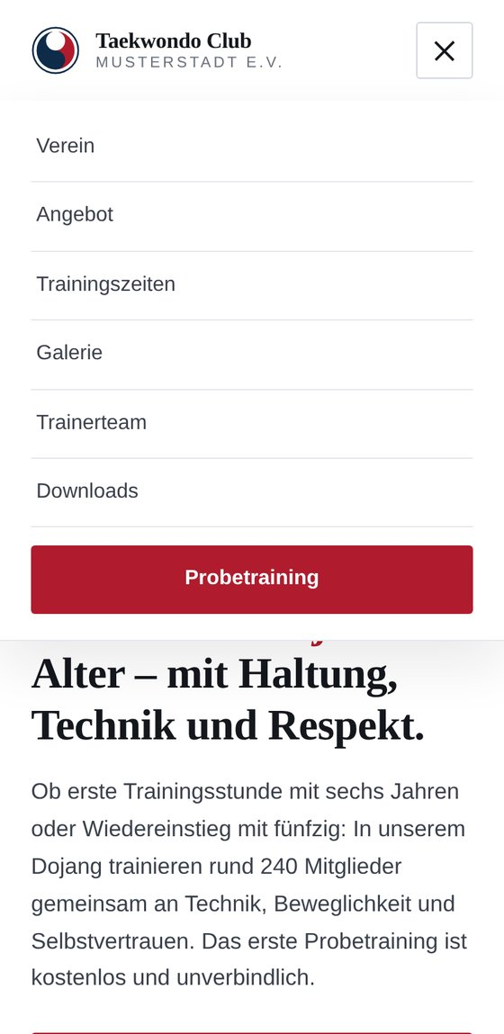
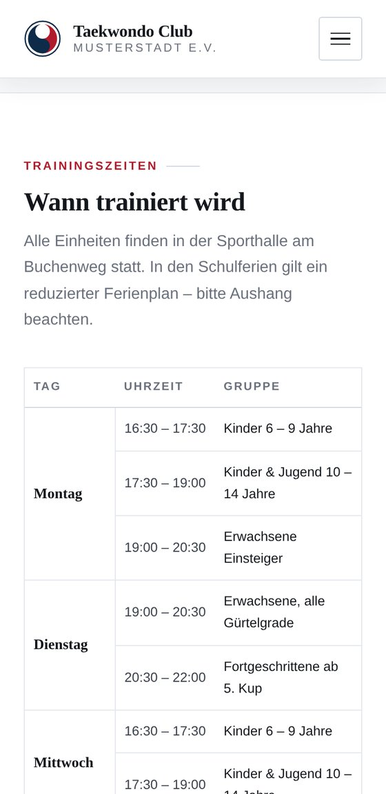
Auf dem Handy
Startseite
Menü
Trainingsplan
11
Notes:
Die Seite wird auf dem Handy umgebaut, nicht verkleinert: Menü klappt auf, Inhalte stehen untereinander.

Slide 12
Offene Punkte
1
Vereinsdaten und Texte
2
Eigene Fotos
3
Impressum und Datenschutz prüfen
4
Domain und Hosting
12
Notes:
Alle Angaben auf der Seite sind zurzeit Musterdaten und müssen vor dem Freischalten ersetzt werden.

Slide 13
TAEKWONDO CLUB MUSTERSTADT E.V.
Rückmeldungen willkommen
Anmerkungen zu Texten, Bildern und Reihenfolge bitte an die Geschäftsstelle.
13
Notes:
Danach werden die echten Inhalte eingearbeitet und die Seite freigeschaltet.

